Slide 1
小魚兒的故事

Slide 2

1.目標：我是法律系畢業生，
我的目標是成為一位歌唱家
Notes:
大家好，我叫小魚兒，我希望成為一位歌唱家，我自幼學習鋼琴，這個志向源自於一次大學的社團課，第一次參加演出我就愛上音樂劇了。雖然我大學主修法律，但是漸漸覺得想追求自己的表演藝術。父母對我的志向多有疑慮，大多是擔心我將來無法靠我的藝術追求養活自己。我花了很大的力氣說服我的父母，他們將信將疑的同意支持我的追求，並且送我到英國學習戲劇。幫我根據這個段落生成可以代表內容的圖片（日本動漫風格），讓我可以用看圖說故事的方式講出這個故事。其中小魚兒是黑色短髮，平瀏海，穿著白色短洋裝。

Slide 3

2.阻礙：我的父母
反對我追求這個理想

Slide 4
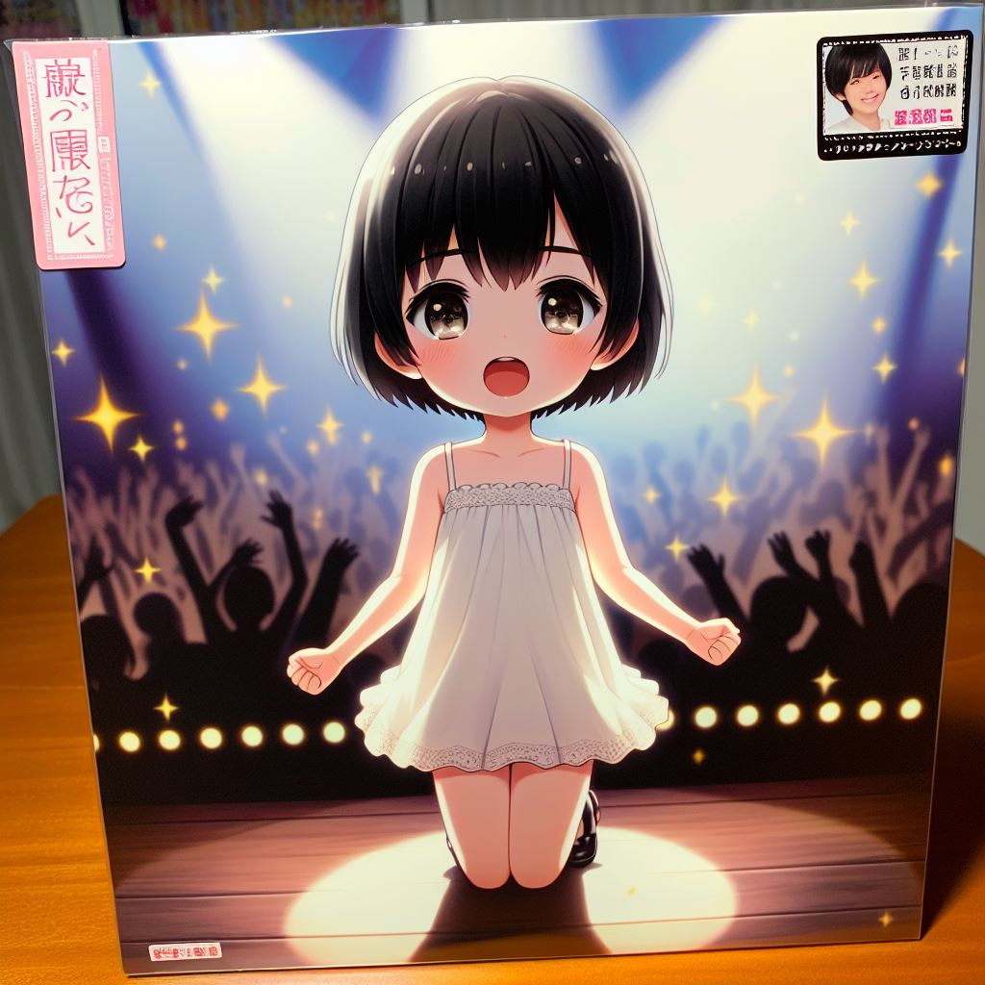
3.努力：經過一番努力，我終於說服他們

Slide 5

4.結果：我如願到英國進修

Slide 6
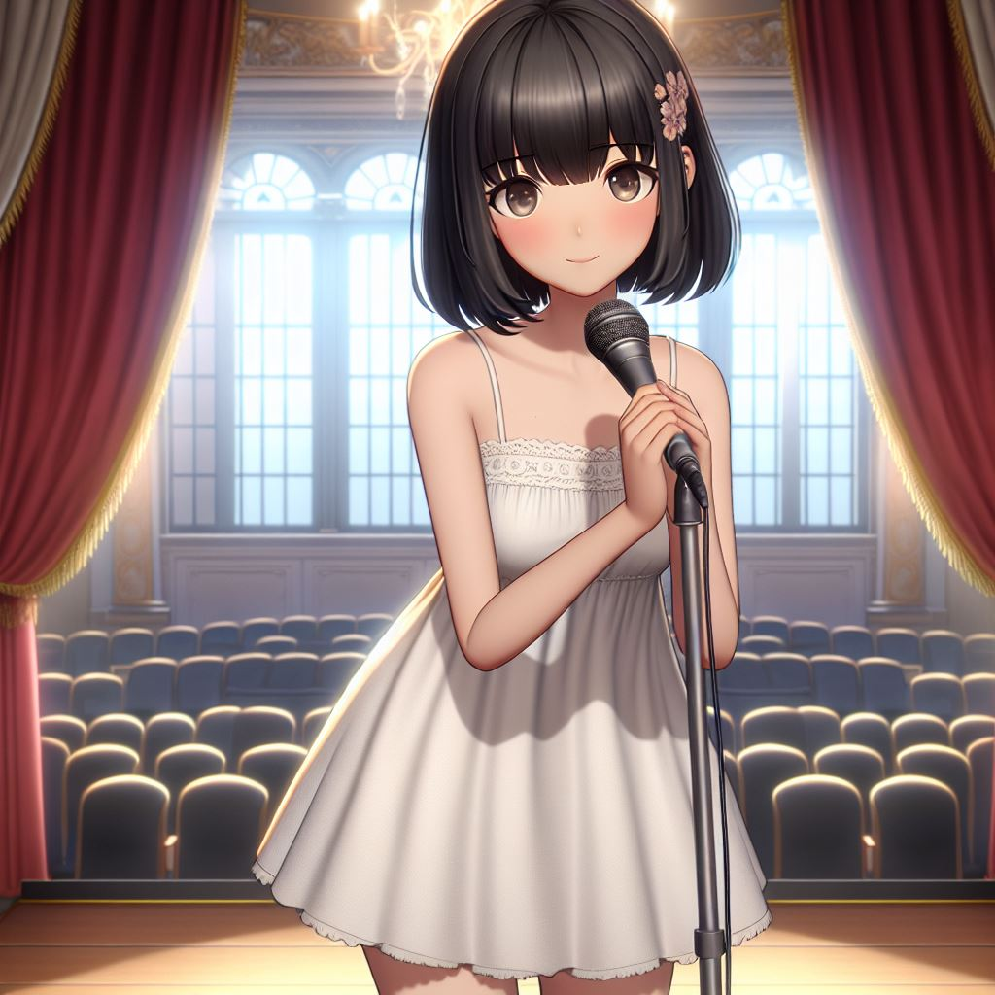
5.意外：我雖然努力但是沒有觀眾欣賞
Notes:
大家好，我叫小魚兒，我希望成為一位音樂劇演員，我自幼學習鋼琴，長大後接受過短暫的聲樂訓練。這個志向源自於一次大學的社團課，雖然我大學主修法律，但是漸漸覺得想追求自己的表演藝術。父母對我的志向多有疑慮，大多是擔心我將來無法靠我的藝術追求養活自己。我花了很大的力氣說服我的父母，他們將信將疑的同意支持我的追求，並且送我到英國學習戲劇。幫我根據這個段落生成可以代表內容的圖片（日本動漫風格），讓我可以用看圖說故事的方式講出這個故事。其中小魚兒是黑色短髮，平瀏海，穿著白色短洋裝。

Slide 7

6.我調整心態再努力

Slide 8

7.結局：終於得到演出
機會並且獲得成功

